Slide 1

Bài 3: SƠ LƯỢC VỀ BẢNG TUẦN HOÀN CÁC NGUYÊN TỐ HÓA HỌC
TIẾT 14->20 BÀI 4

Slide 2

I.

Slide 3
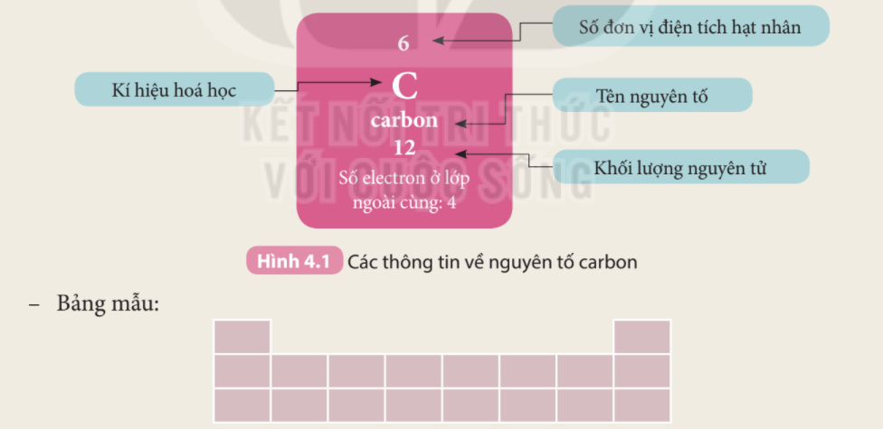
? Cho biết số đơn vị điện tích hạt nhân của mỗi nguyên tử C, Si, O, P, N, S lần lượt là 6, 14, 8, 15, 7, 16. Hãy sắp xếp các nguyên tố trên theo chiều điện tích hạt nhân tăng dần từ trái sang phải và từ trên xuống dưới.
C | ? | O
Si | ? | ?
C | N | O
Si | P | S

Slide 4
1
2
H
He
Hydrogen
Helium
1
4
Số e lớp ngoài cùng: 1
Số e lớp ngoài cùng: 2
3
4
5
6
7
8
9
10
Li
Be
B
C
N
O
O
Ne
Lithium
Berylium
Boron
Carbon
Nitrongen
Oxygen
Fluorine
Neon
7
9
11
12
14
16
19
20
Số e lớp ngoài cùng : 1
Số e lớp ngoài cùng : 2
Số e lớp ngoài cùng : 3
Số e lớp ngoài cùng : 4
Số e lớp ngoài cùng: 5
Số e lớp ngoài cùng: 6
Số e lớp ngoài cùng: 7
Số e lớp ngoài cùng: 8
11
12
13
14
15
16
17
20
Na
Mg
Al
Si
P
S
Cl
Ar
Sodium
Magnesium
Aluminium
Silicon
Photsphorus
Sulfur
Chlorine
Argon
23
24
27
28
31
32
35,5
40
Số e lớp ngoài cùng: 1
Số e lớp ngoài cùng: 2
Số e lớp ngoài cùng: 3
Số e lớp ngoài cùng: 4
Số e lớp ngoài cùng: 5
Số e lớp ngoài cùng: 6
Số e lớp ngoài cùng: 7
Số e lớp ngoài cùng: 8

Slide 5
1
2
H
He
Hydrogen
Helium
1
4
Số e lớp ngoài cùng: 1
Số e lớp ngoài cùng: 2
3
4
5
6
7
8
9
10
Li
Be
B
C
N
O
O
Ne
Lithium
Berylium
Boron
Carbon
Nitrongen
Oxygen
Fluorine
Neon
7
9
11
12
14
16
19
20
Số e lớp ngoài cùng : 1
Số e lớp ngoài cùng : 2
Số e lớp ngoài cùng : 3
Số e lớp ngoài cùng : 4
Số e lớp ngoài cùng: 5
Số e lớp ngoài cùng: 6
Số e lớp ngoài cùng: 7
Số e lớp ngoài cùng: 8
11
12
13
14
15
16
17
20
Na
Mg
Al
Si
P
S
Cl
Ar
Sodium
Magnesium
Aluminium
Silicon
Photsphorus
Sulfur
Chlorine
Argon
23
24
27
28
31
32
35,5
40
Số e lớp ngoài cùng: 1
Số e lớp ngoài cùng: 2
Số e lớp ngoài cùng: 3
Số e lớp ngoài cùng: 4
Số e lớp ngoài cùng: 5
Số e lớp ngoài cùng: 6
Số e lớp ngoài cùng: 7
Số e lớp ngoài cùng: 8
Thảo luận nhóm và nhận xét về các đặc điểm của bảng sau khi đã sắp xếp:
Sự thay đổi số electron ở lớp ngoài cùng của nguyên tử các nguyên tố trong một hàng khi đi từ trái sang phải?
Số electron lớp ngoài cùng của các nguyên tố trong cùng một cột?

Slide 6
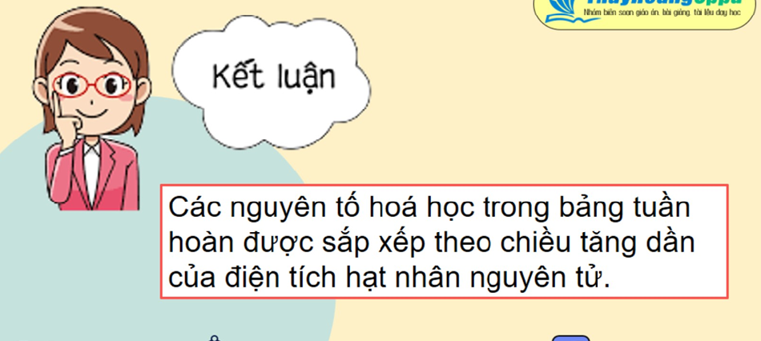

Slide 7
Các nguyên tố trong cùng một hàng có cùng số lớp eletron

Slide 8
Các nguyên tố trong cùng một cột có cùng số e lớp ngoài cùng, tính chất gần giống nhau

Slide 9
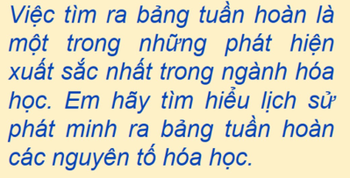
Tìm hiểu thêm

Slide 10
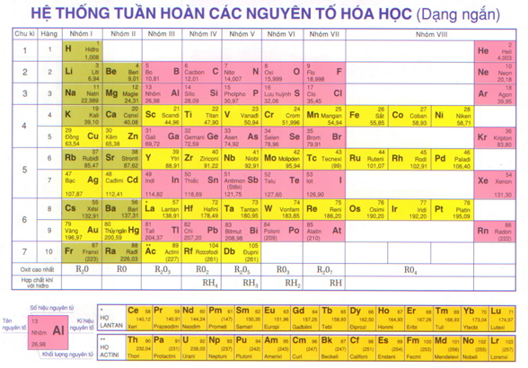
Bảng phân loại tuần hoàn ( dạng bảng ngắn )

Slide 11
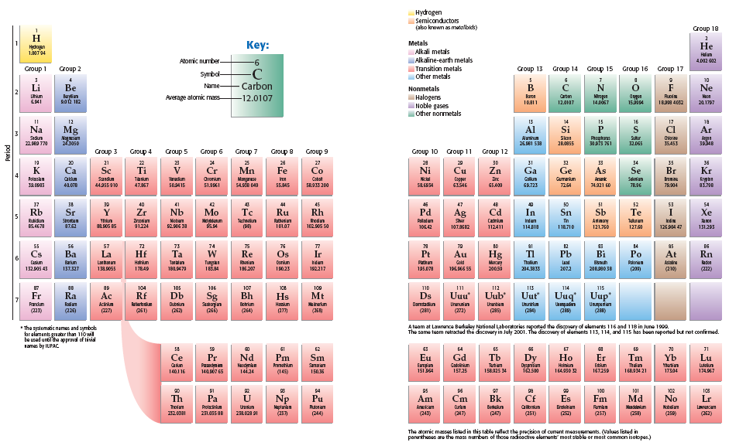
Bảng phân loại tuần hoàn ( dạng bảng dài )

Slide 12
NGUYÊN TẮC SẮP XẾP CÁC NGUYÊN TỐ
Nguyên tắc 1. Các nguyên tố được sắp xếp theo chiều tăng dần của điện tích hạt nhân nguyên tử.
Nguyên tắc 2. Các nguyên tố có cùng số lớp electron trong nguyên tử được xếp thành một hàng, gọi là chu kì.
Nguyên tắc 3. Các nguyên tố có số electron lớp ngoài cùng trong nguyên tử như nhau được xếp thành một cột, gọi là nhóm.

Slide 13
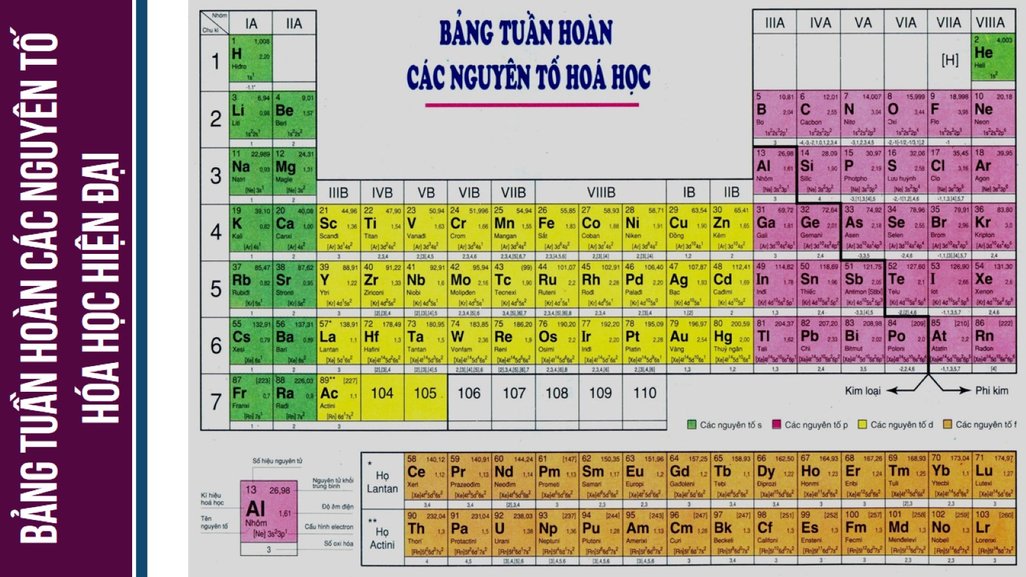

Slide 14
II.
CẤU TẠO BẢNG TUẦN HOÀN CÁC NGUYÊN TỐ Hóa HỌC

Slide 16

Dựa vào Bảng tuần hoàn (SGK – T25) em hãy nêu cấu tạo của bảng tuần hoàn các nguyên tố hóa học?

Slide 17

CẤU TẠO BẢNG TUẦN HOÀN

Slide 18
Hình 4.2 cho biết các thông tin gì về nguyên tử Oxygen?

Slide 19
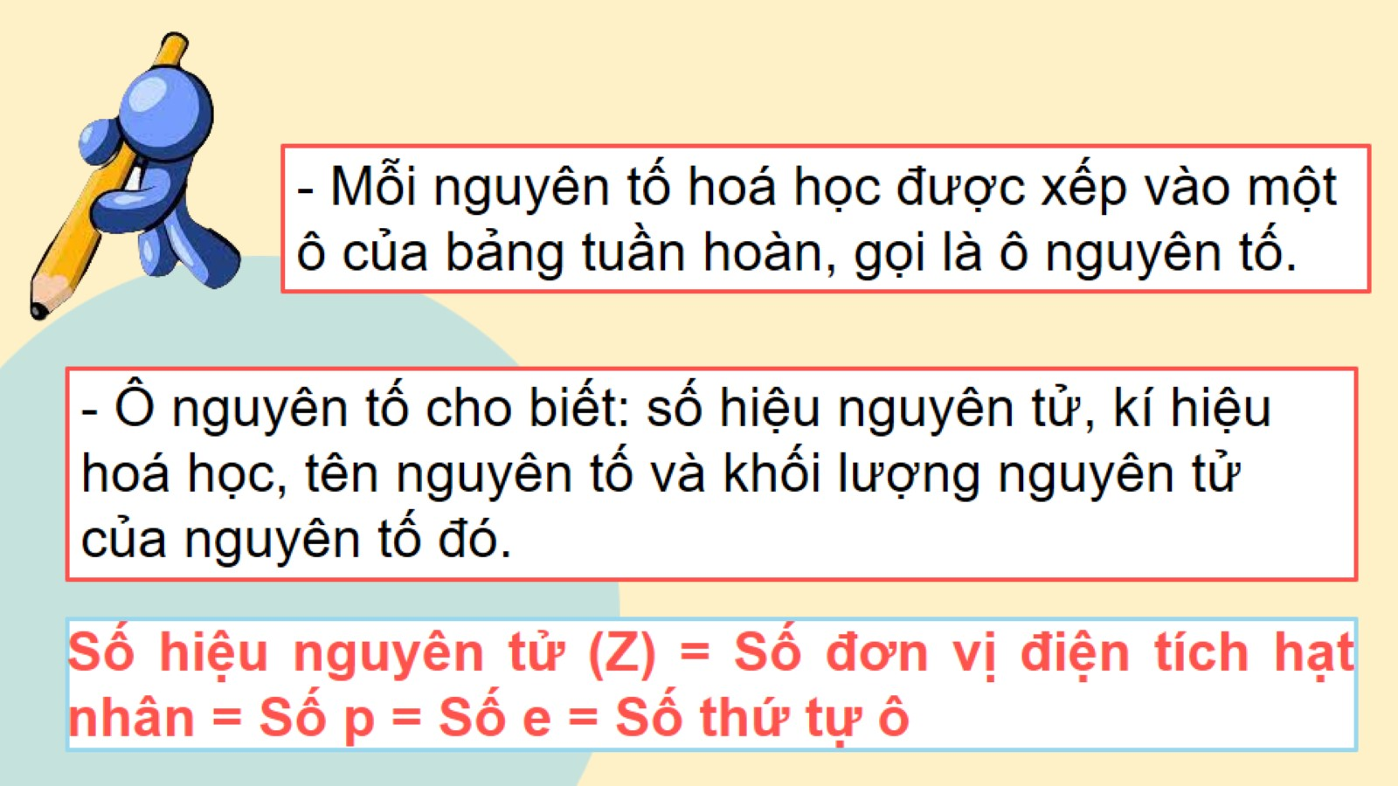

Slide 20

VẬN DỤNG

Slide 21
Nguyên tử oxygen có số proton = số eletron = số đơn vị điện tích hạt nhân = số hiệu nguyên tử = 8
Nguyên tố ở ô số 6 có
Ký hiệu hóa học: C
Tên nguyên tố: Carbon
Số hiệu nguyên tử: 6
Khối lượng nguyên tử: 12
Số eletron: 6
Nguyên tố ở ô số 11 có
Ký hiệu hóa học: Na
Tên nguyên tố: Sodium
Số hiệu nguyên tử: 11
Khối lượng nguyên tử: 23
Số eletron: 11

Slide 24
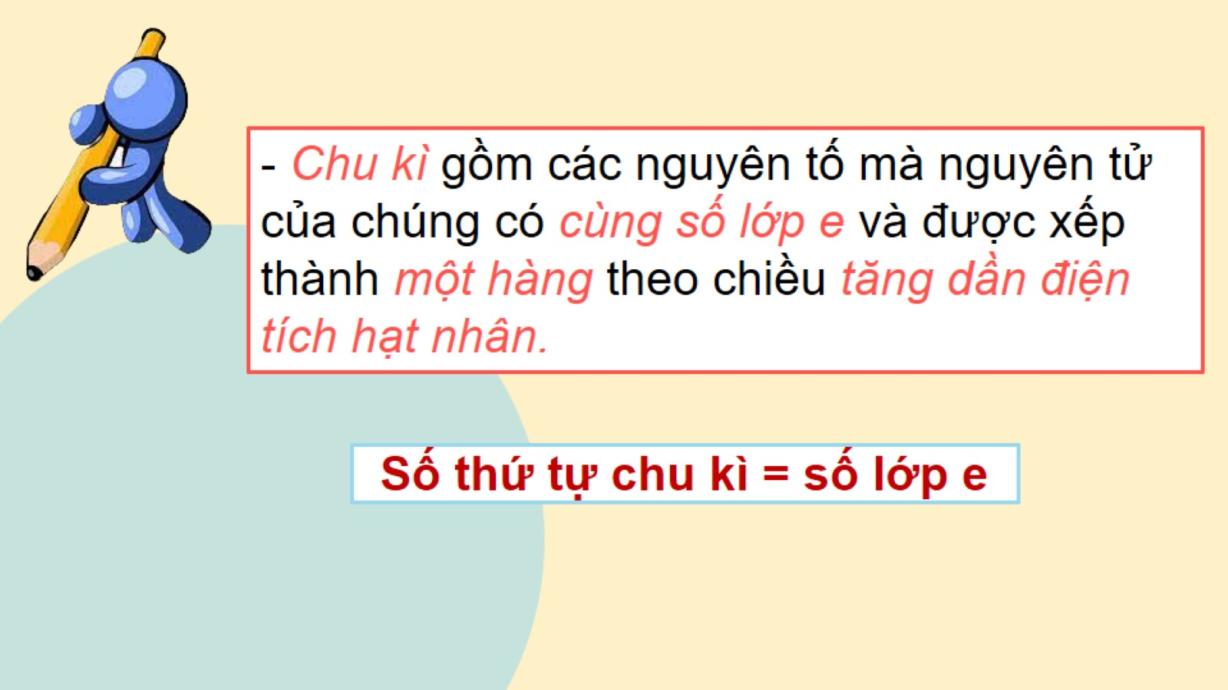
Bảng tuần hoàn gồm 7 chu kì, chúng ta sẽ nghiên cứu 3 chu kì đầu tiên.

Slide 25
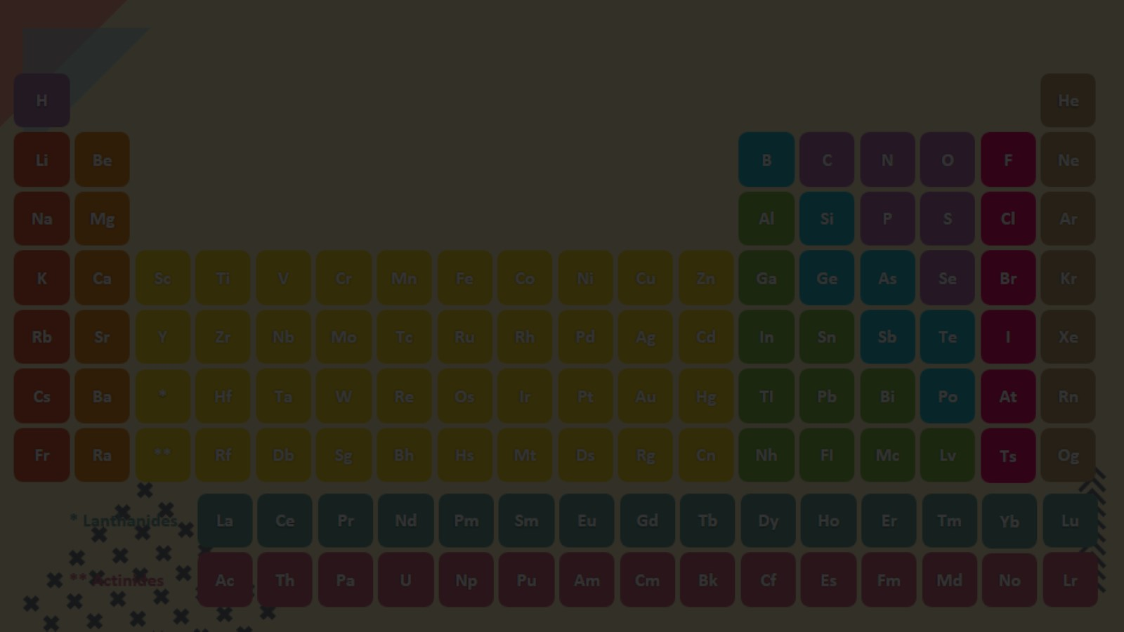

Slide 26
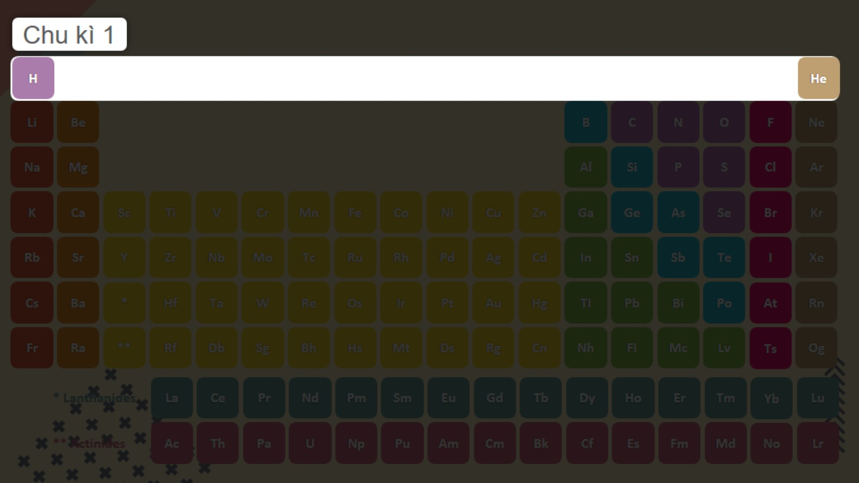

Slide 27
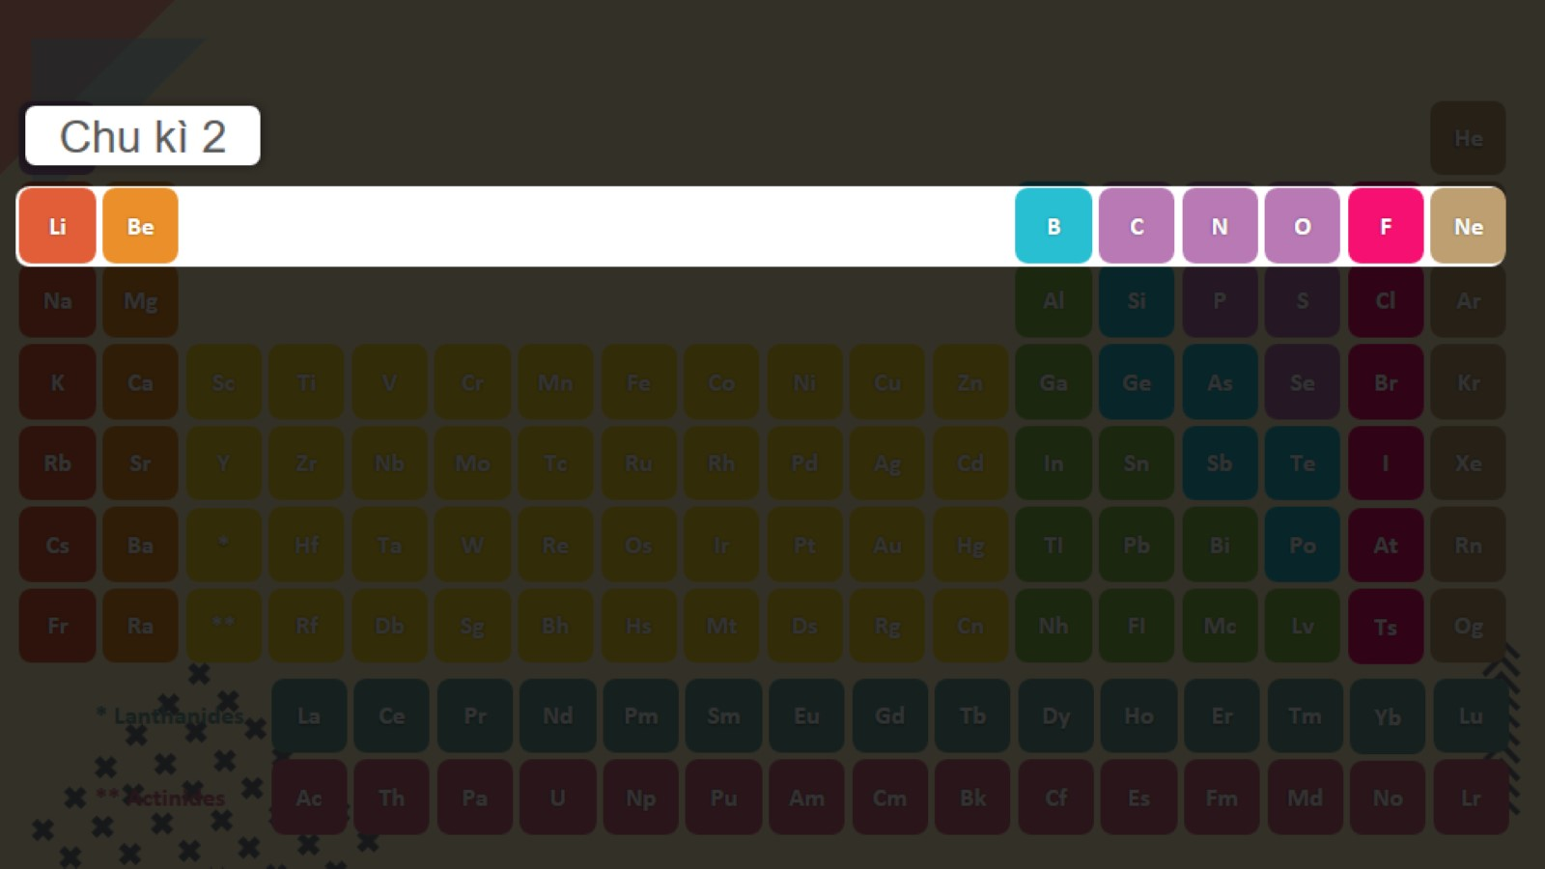

Slide 28
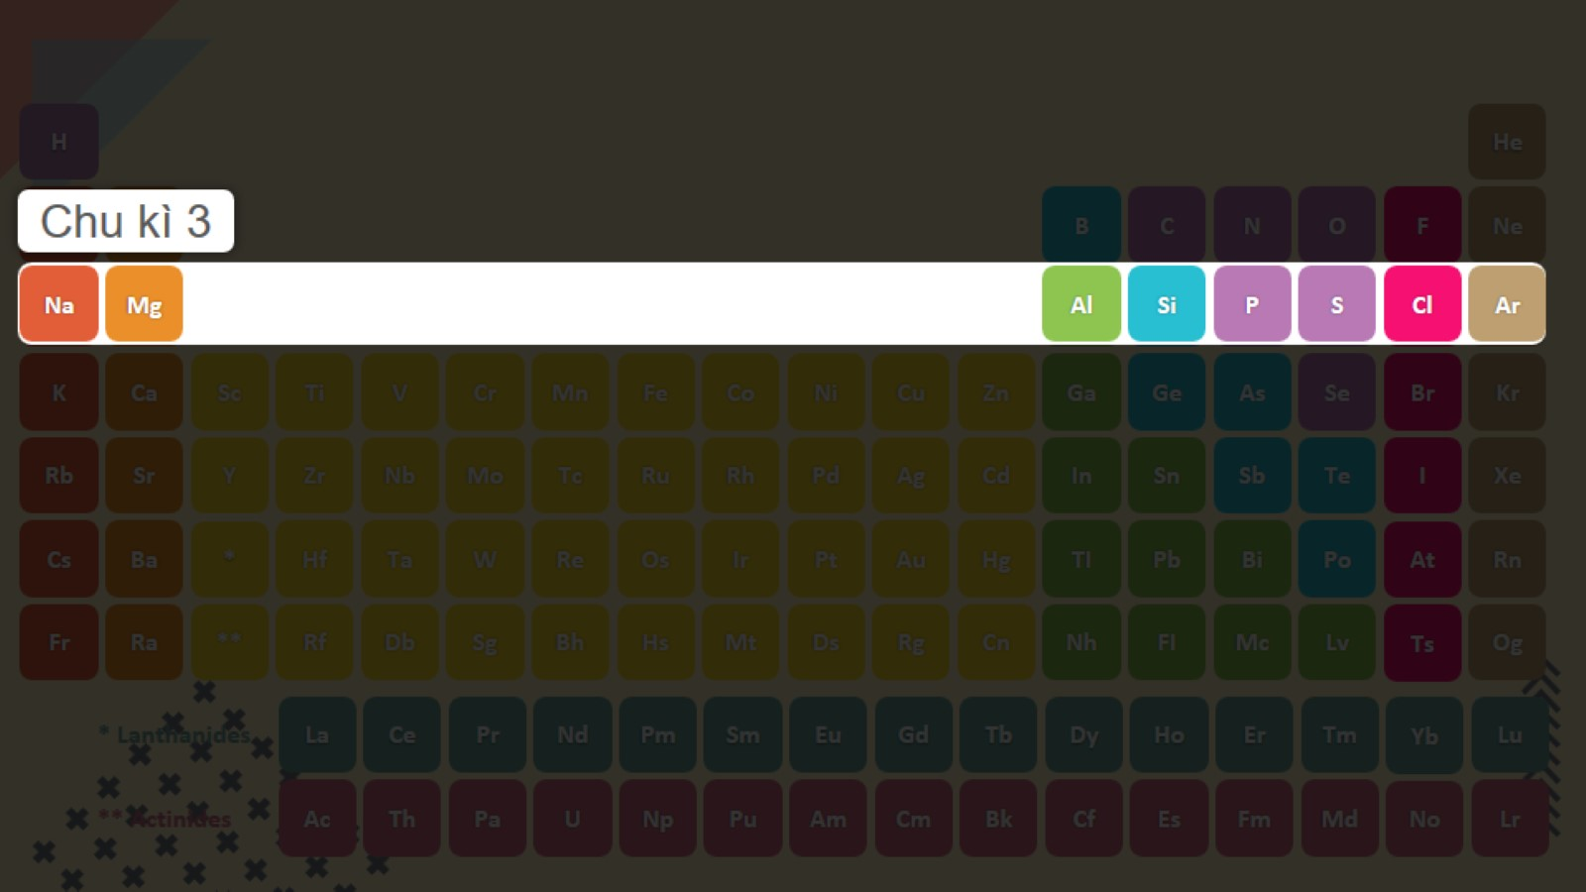

Slide 29
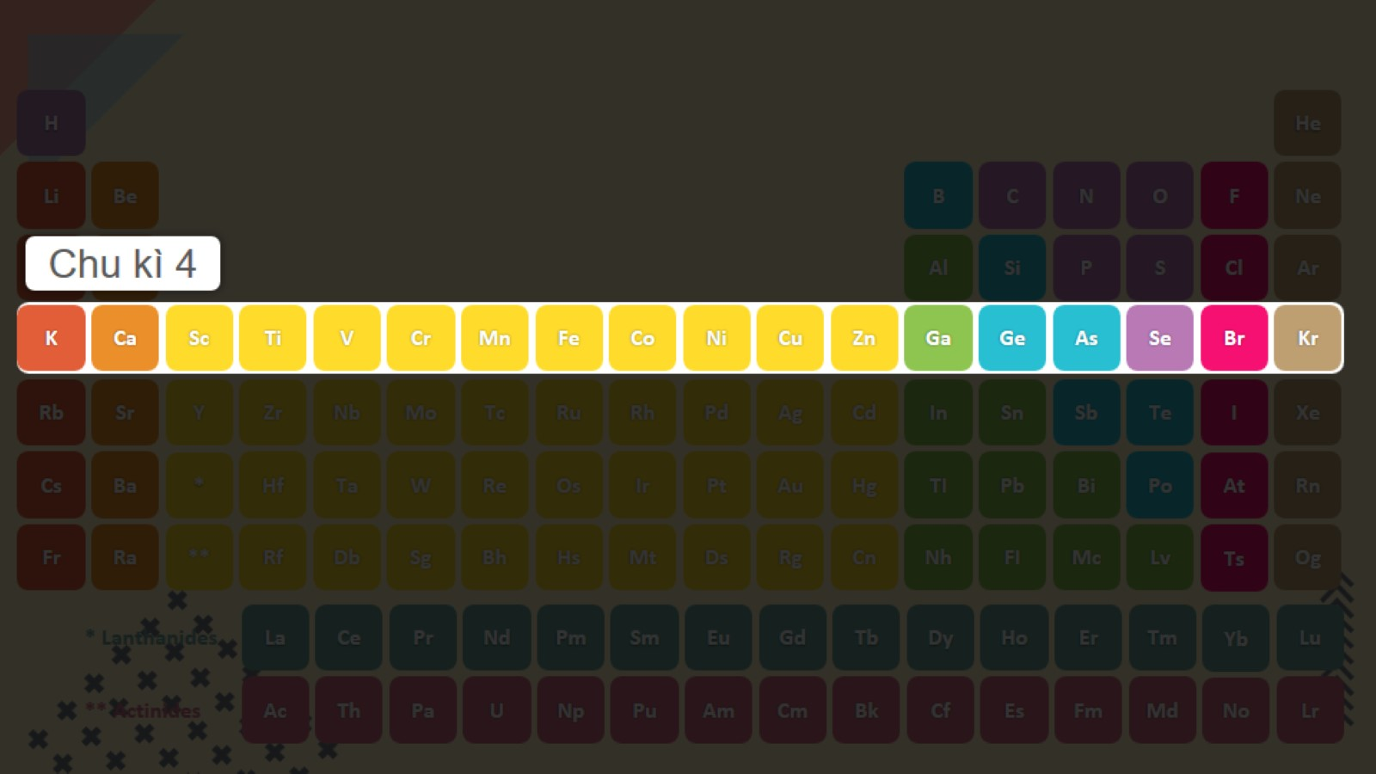

Slide 30
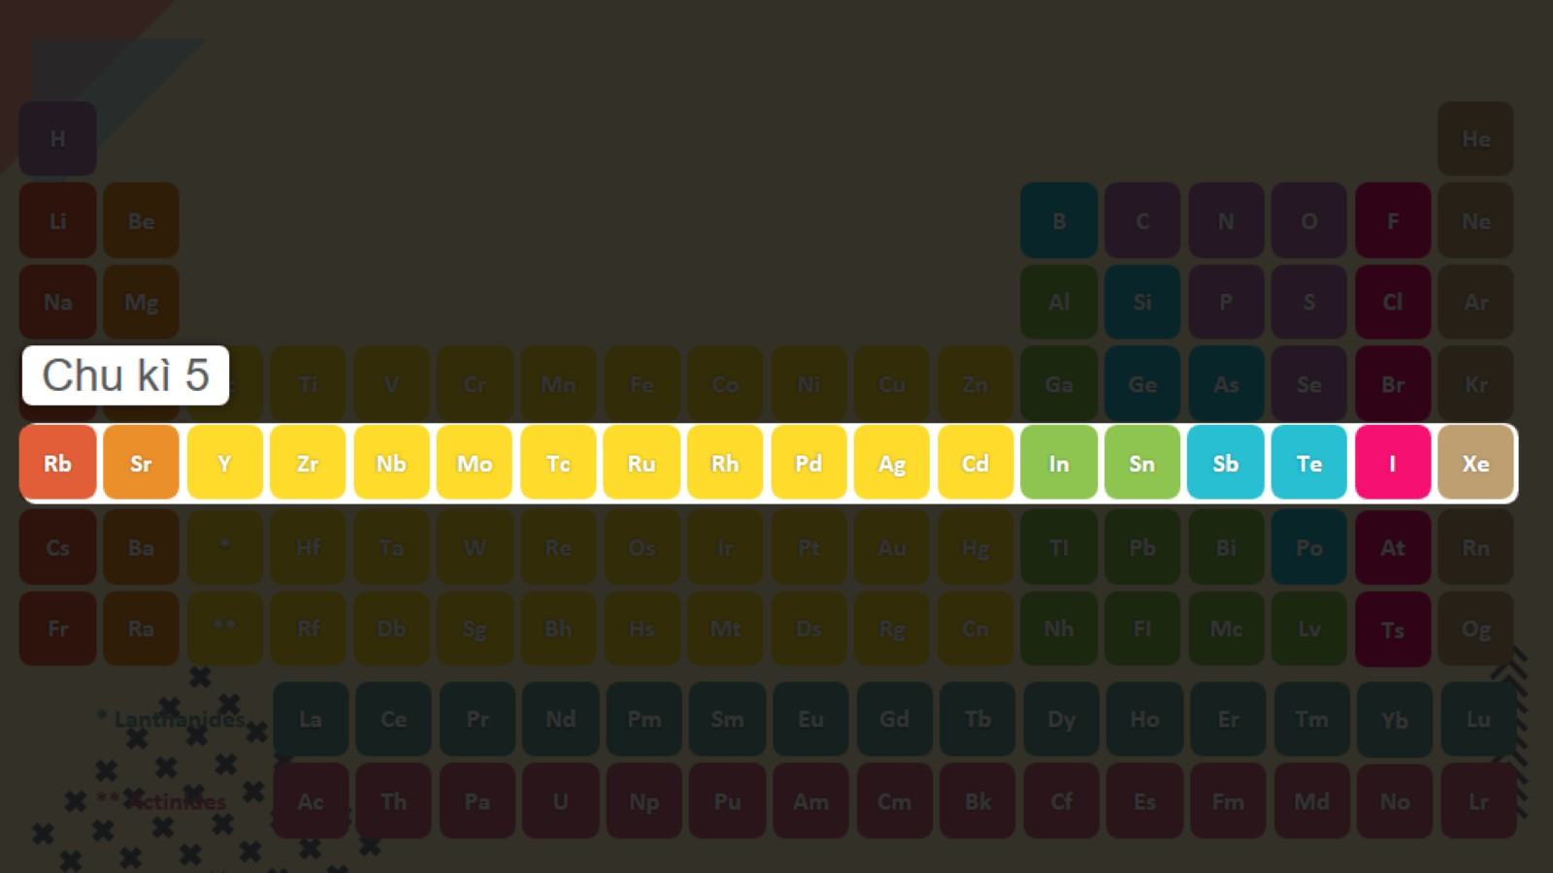

Slide 31
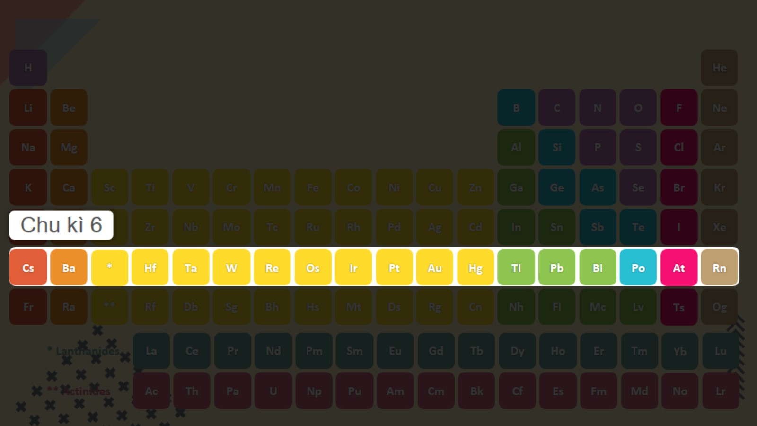

Slide 32
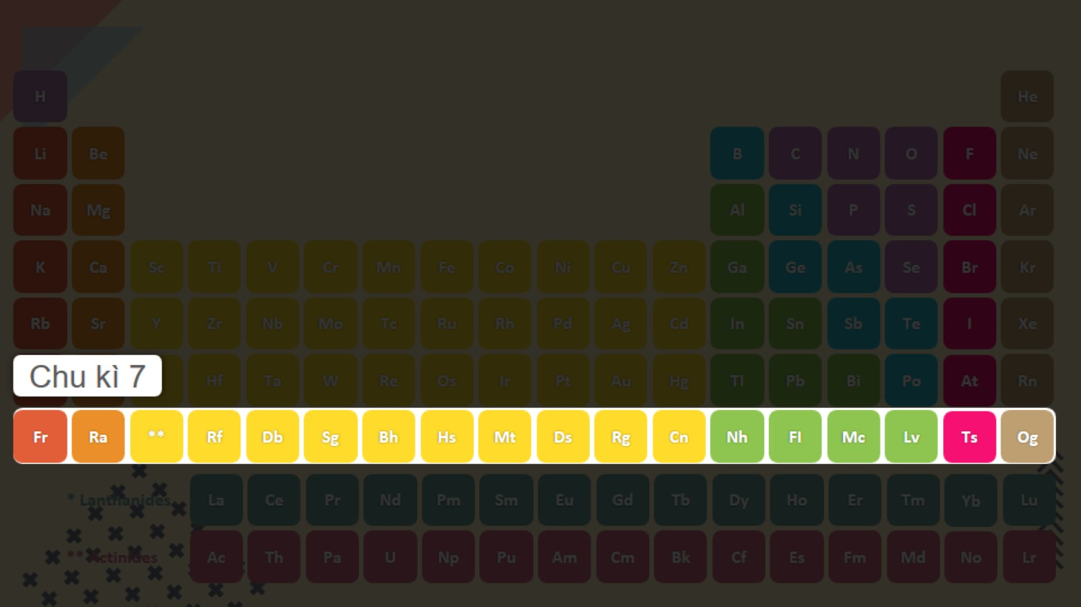

Slide 33
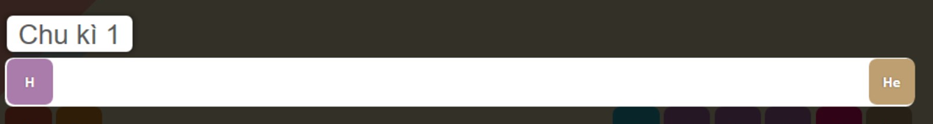
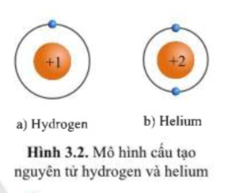
Chu kì 1 gồm 2 nguyên tố là H và He. Nguyên tử của các nguyên tố này có 1 lớp electron. Điện tích hạt nhân tăng từ H là +1 đến He là +2 (hình 3.2).

Slide 34
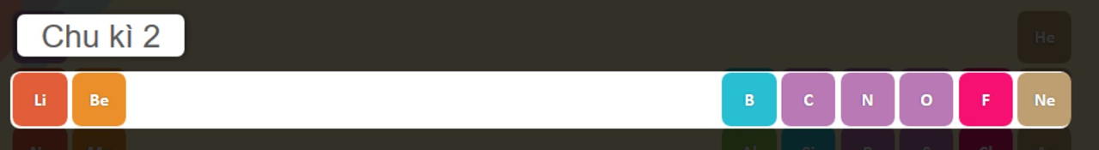
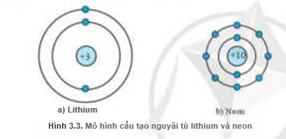
Chu kì 2 gồm 8 nguyên tố từ Li đến Ne. Nguyên tử của các nguyên tố này có 2 lớp electron. Điện tích hạt nhân tăng dần từ Li là +3 đến Ne là +10
(hình 3.3)
Hình 3.3. Mô hình cấu tạo nguyên tử Lithium và Neon

Slide 35
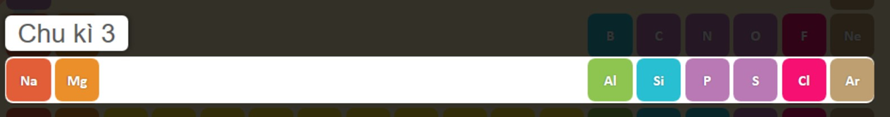
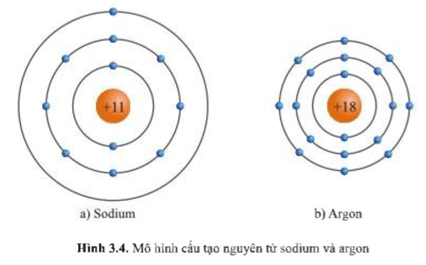
Chu kì 3 gồm 8 nguyên tố từ Na đến Ar. Nguyên tử của các nguyên tố này có 3 lớp electron. Điện tích hạt nhân tăng dần từ Na là +11 đến Ar là +18
(hình 3.4)

Slide 36
+1
+2
+3
+4
+5
+6
H
He
Li
Be
B
C

Slide 37
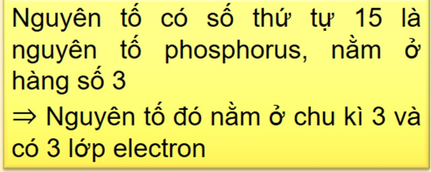
Quan sát hình 4.3 (SGK – 27) cho biết tên, ký hiệu nguyên tử và điện tích hạt nhân nguyên tử các nguyên tố xung quanh nguyên tố Carbon?
Liền kề bên trái nguyên tố Carbon là nguyên tố Boron; ký hiệu là B; điện tích hạt nhân bằng +5
Liền kề bên trái nguyên tố Carbon là nguyên tố Nitrogen; ký hiệu là N; điện tích hạt nhân là +7
Phía bên dưới nguyên tố Carbon là nguyên tố Silicon; ký hiệu là Si; điện tích hạt nhân là +14

Slide 38
Hãy cho biết số lớp eletron của nguyên tử các nguyên tố chu kỳ 3
Chu kỳ 3 gồm các nguyên tố mà nguyên tử có 3 lớp eletron

Slide 39
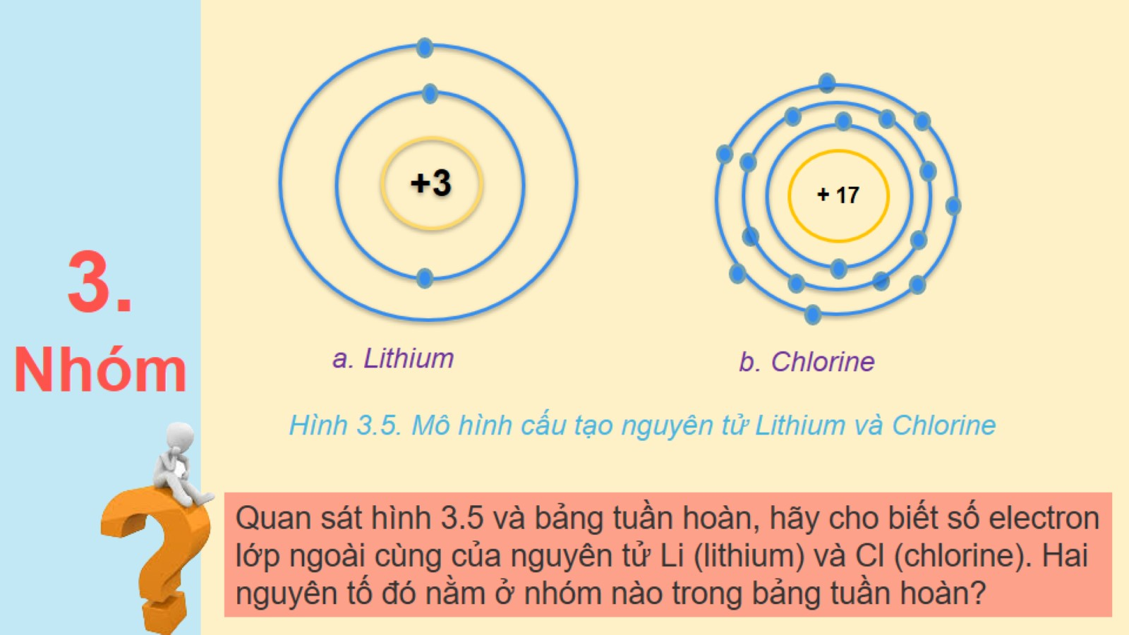

Slide 40


Slide 42
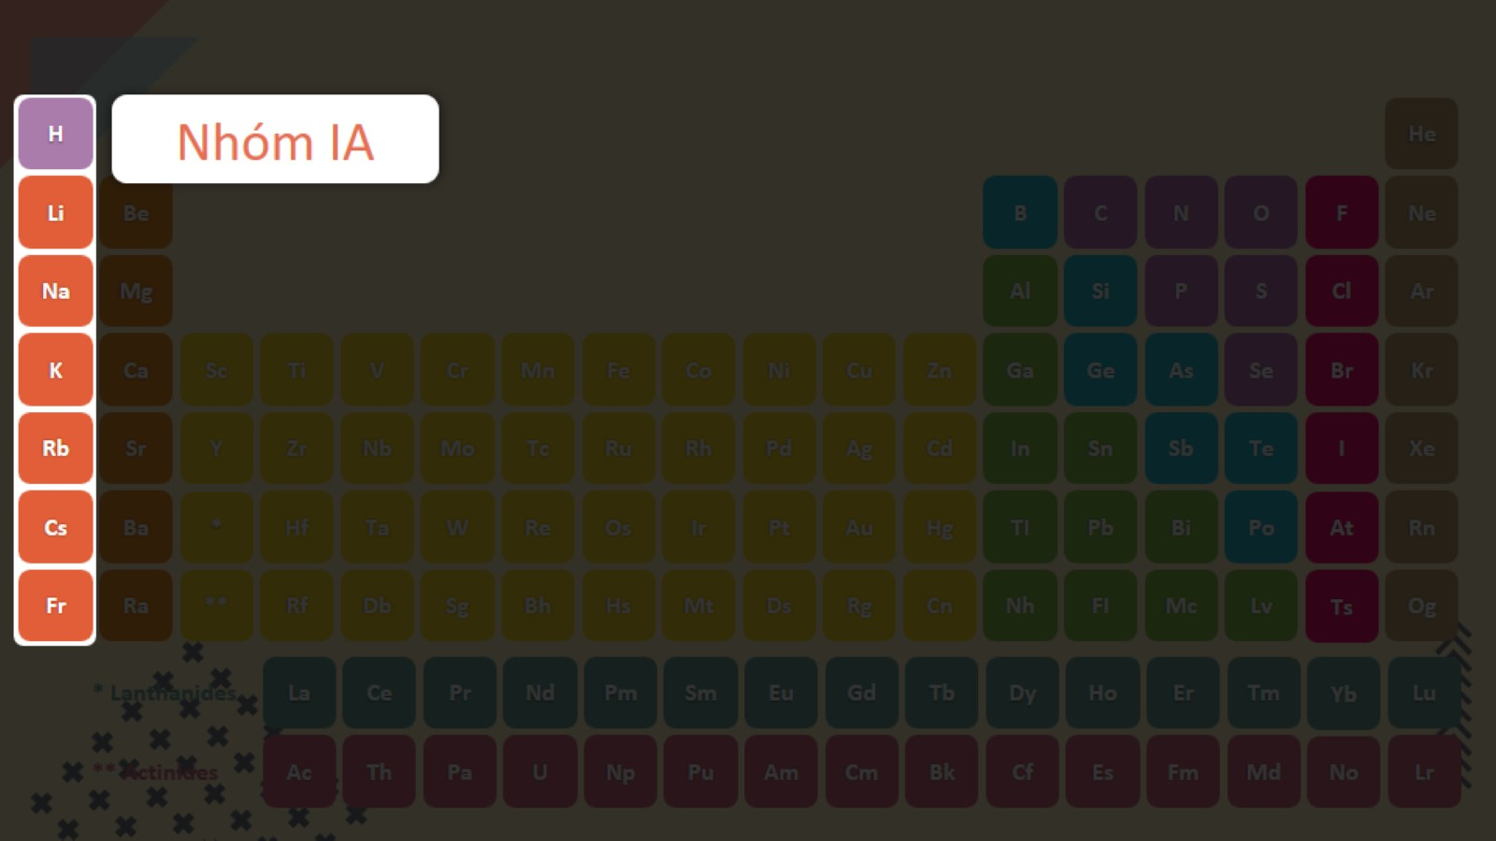

Slide 43
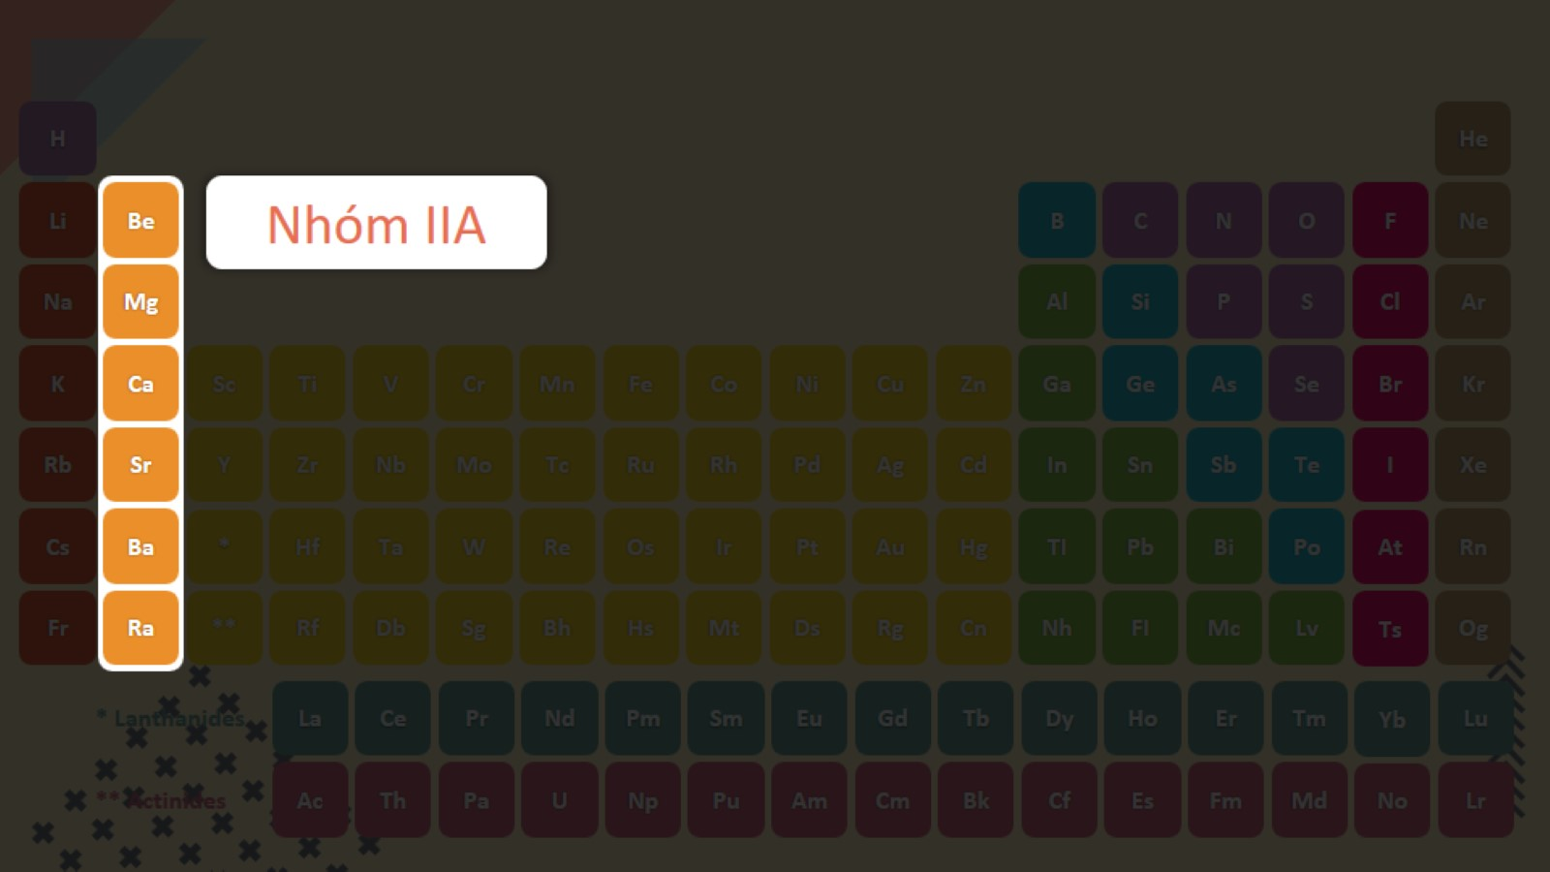

Slide 44
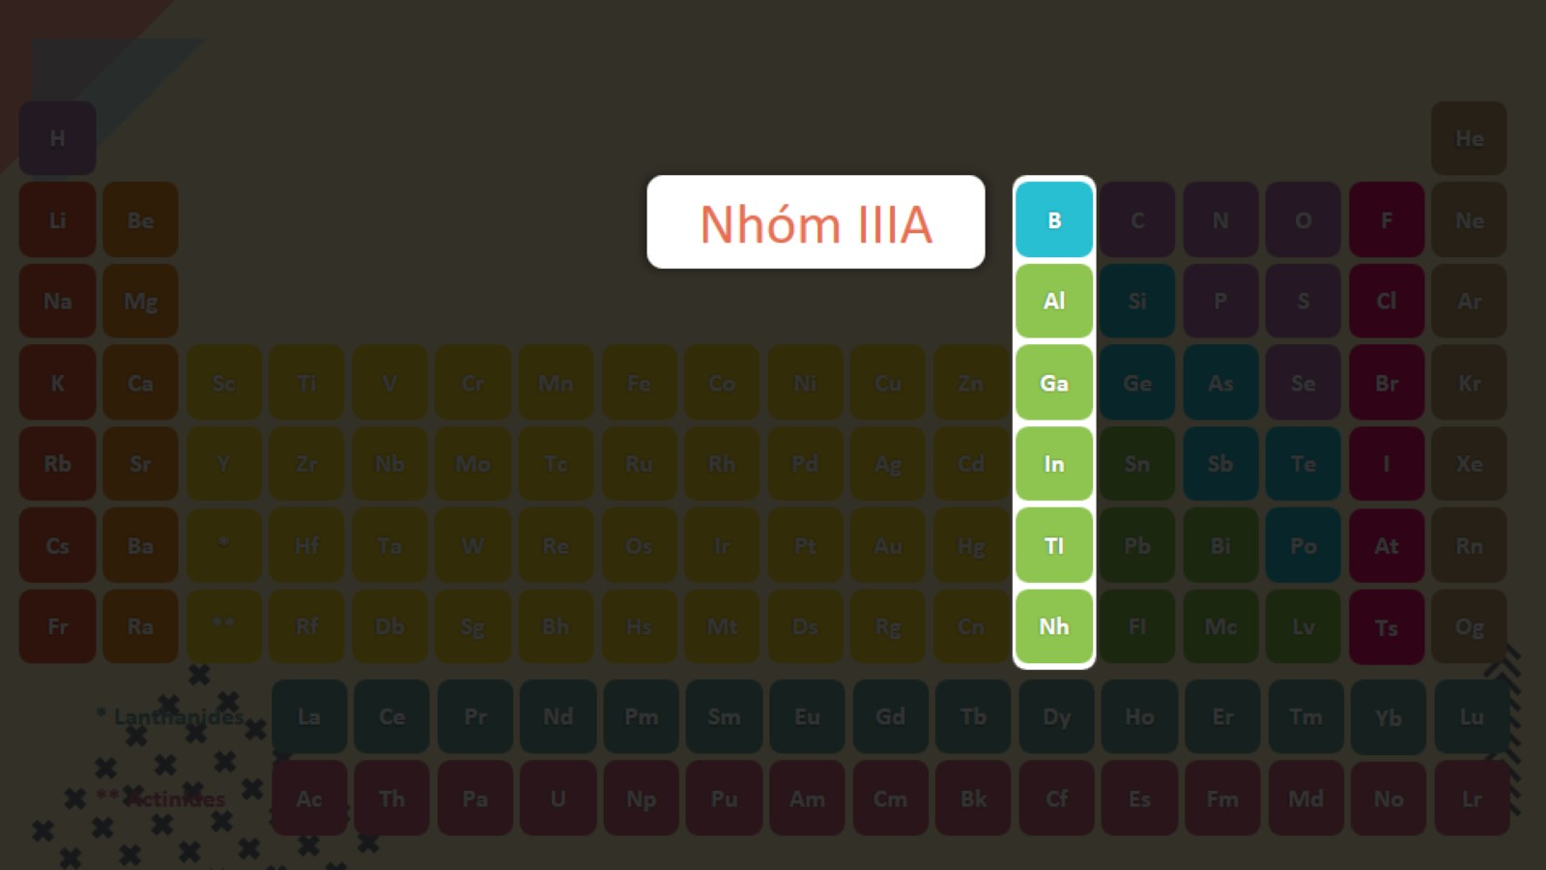

Slide 45
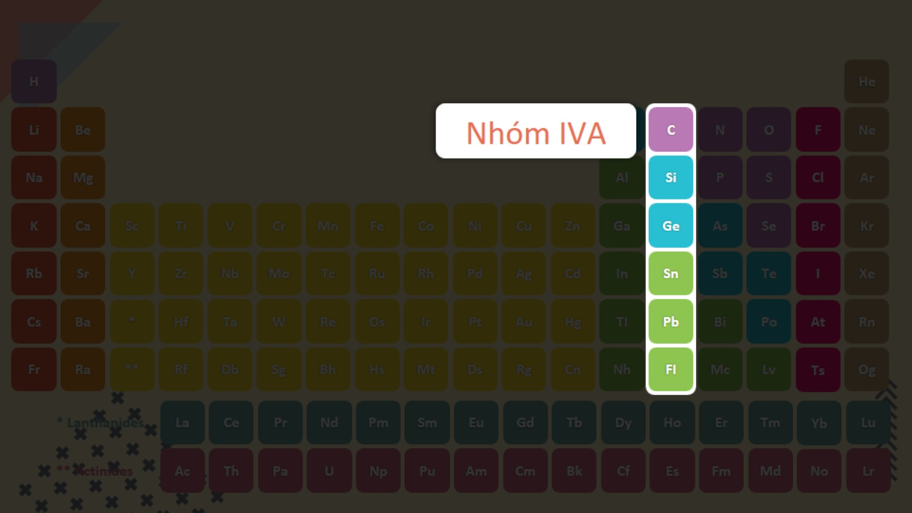

Slide 46
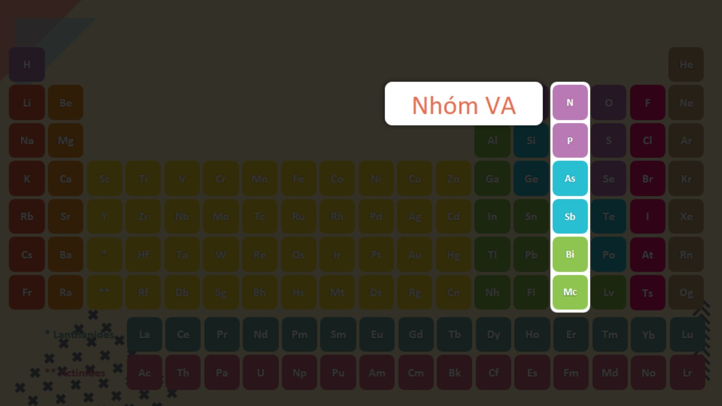

Slide 47
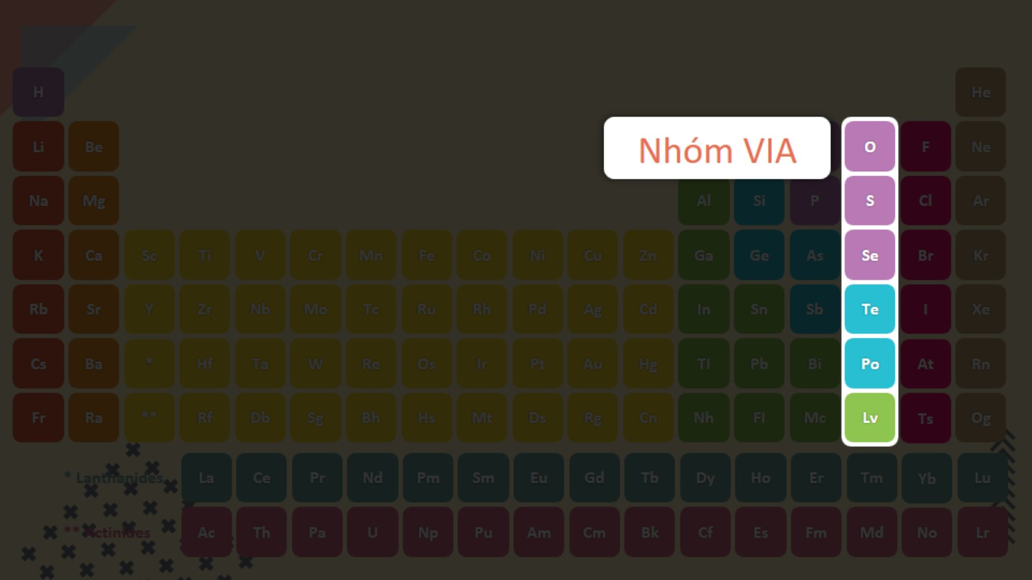

Slide 48
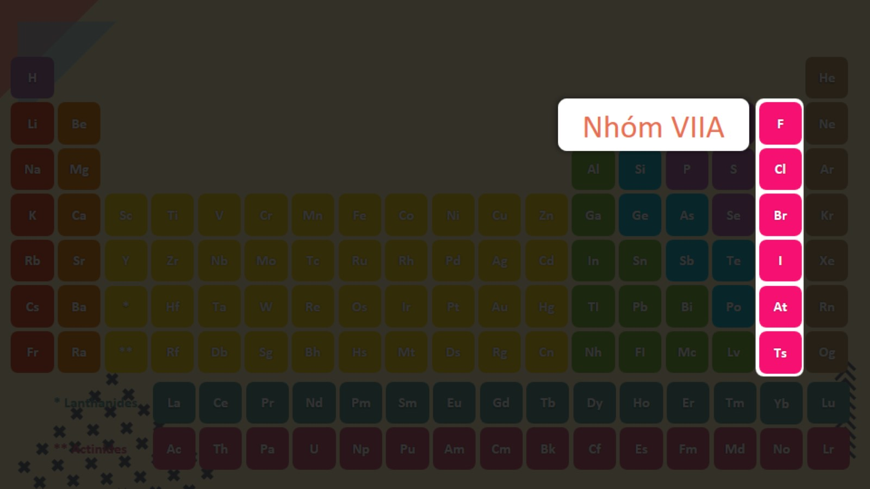

Slide 49
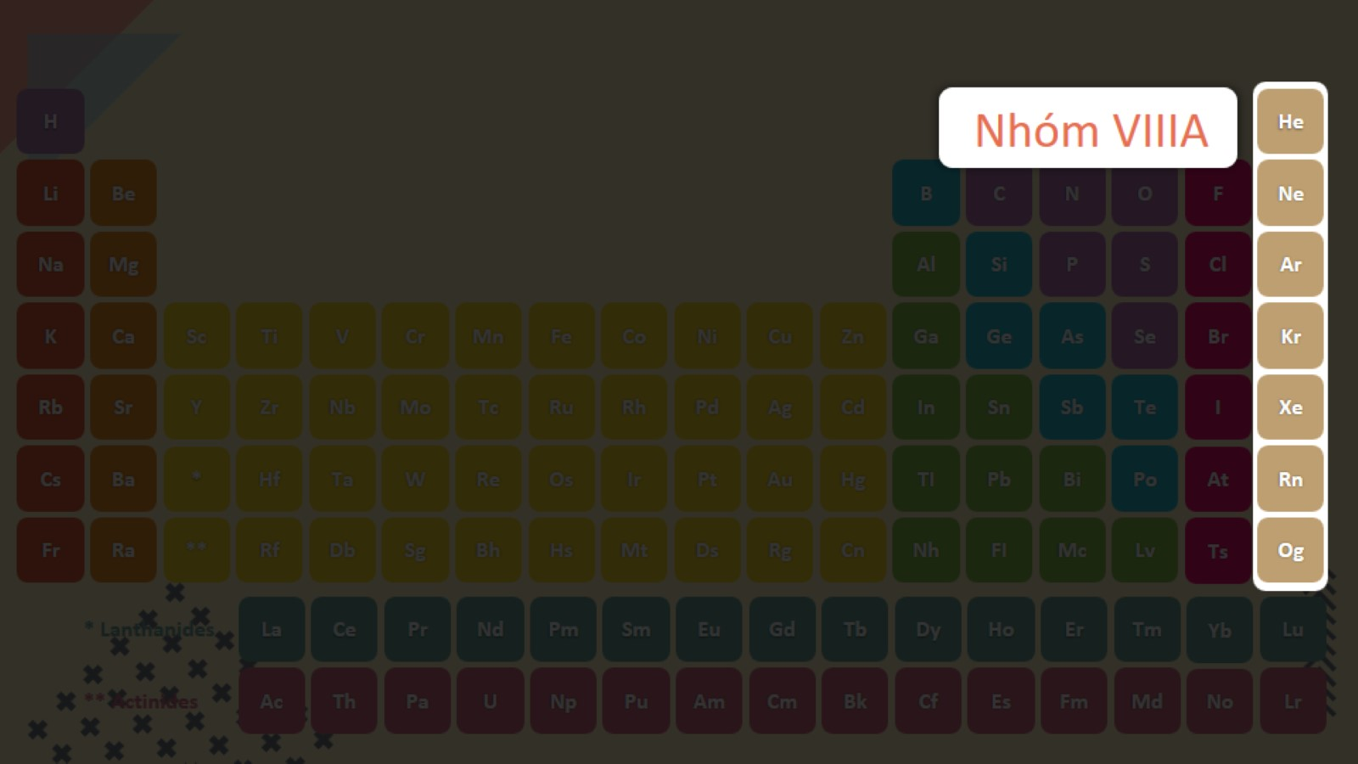

Slide 50
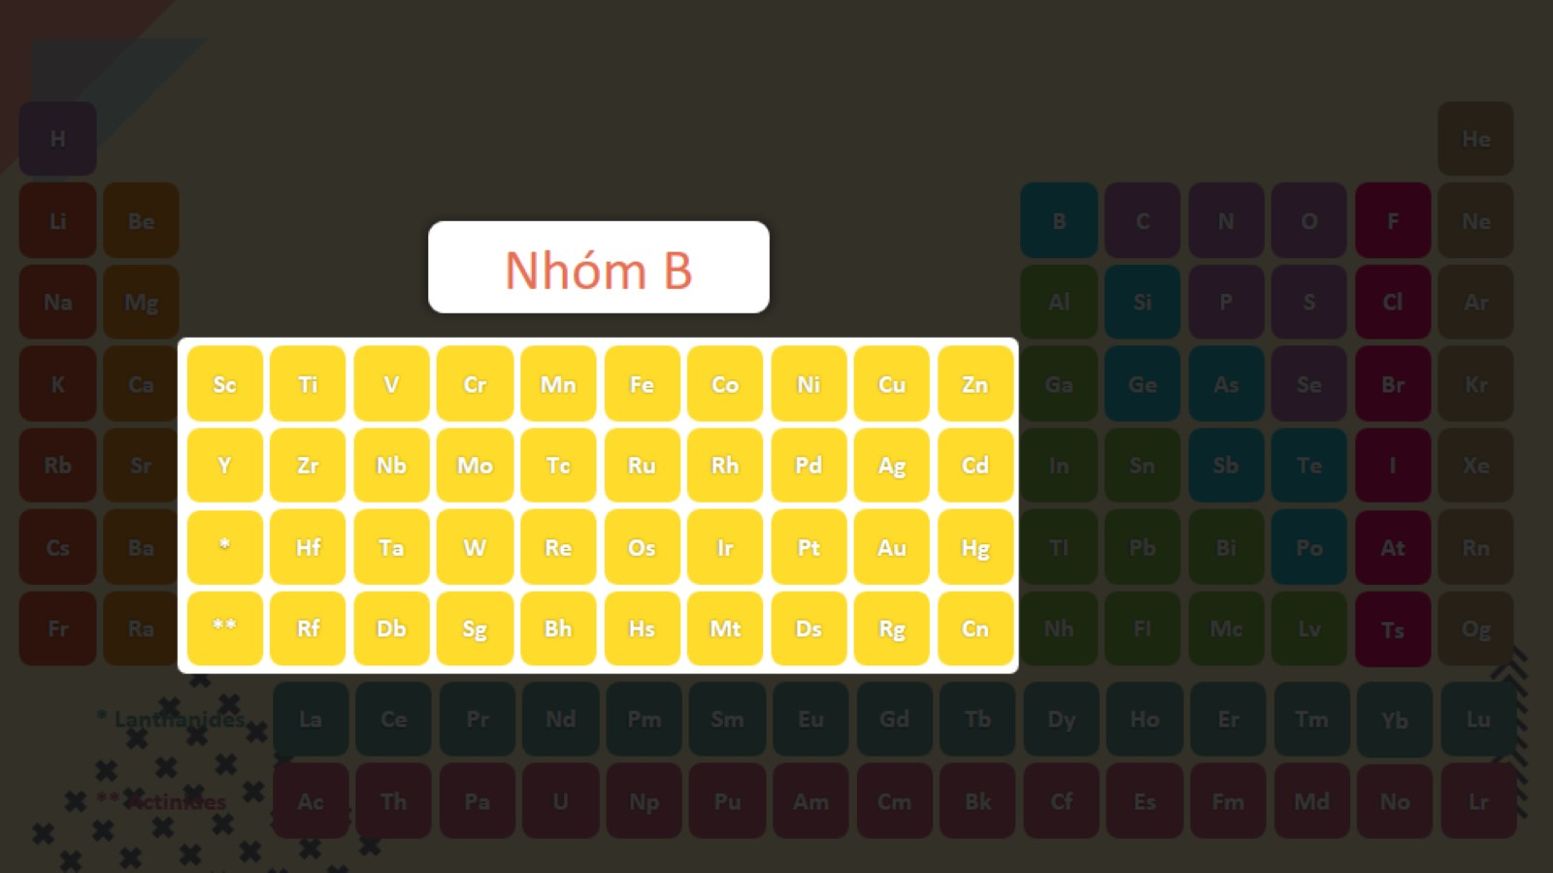

Slide 51
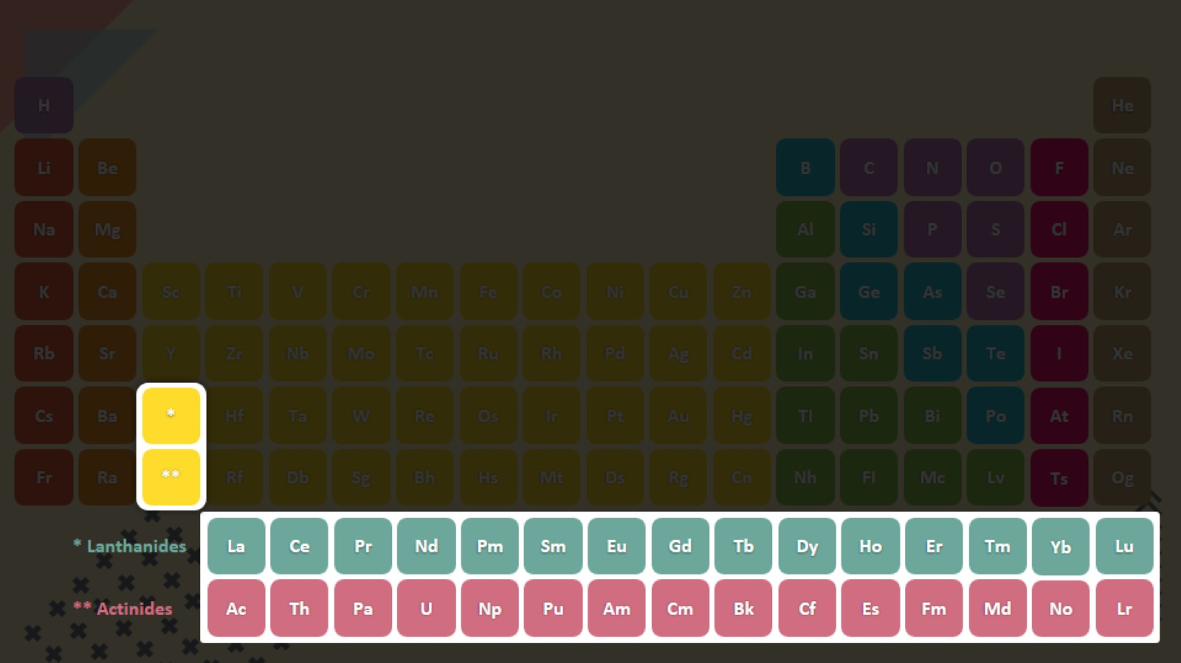

Slide 52
+3
+11
+9
+17

Slide 53
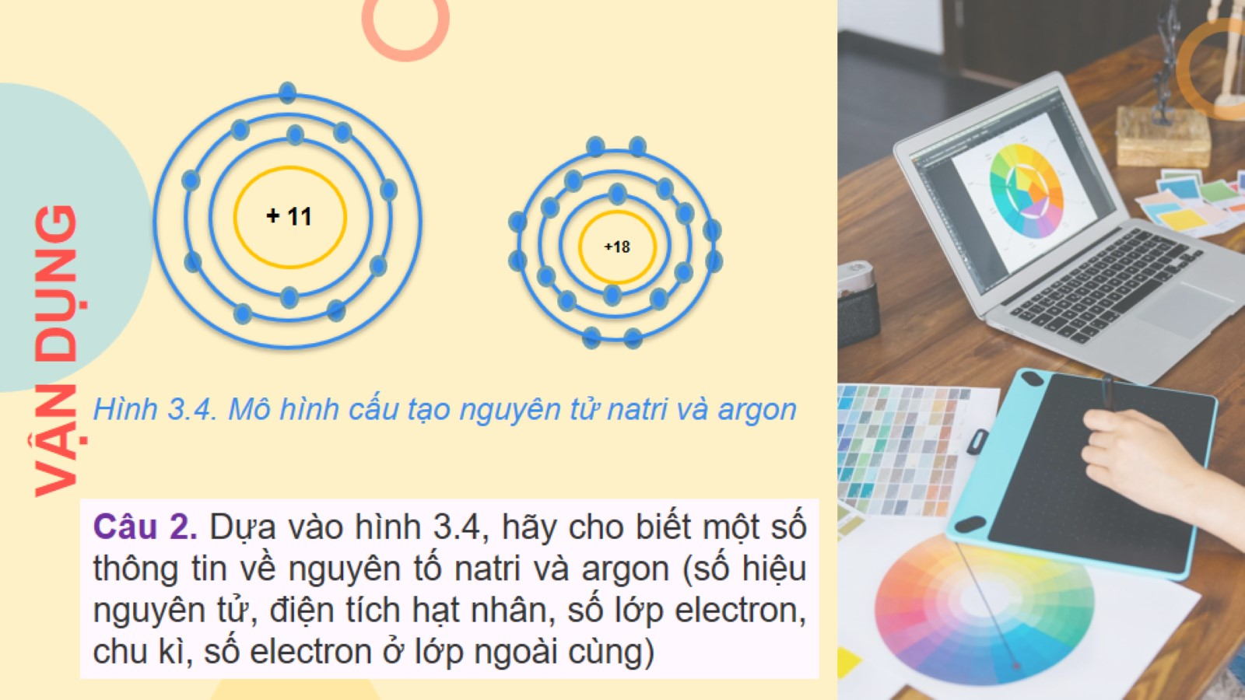
VẬN DỤNG
Sử dụng Bảng tuần hoàn hãy cho biết số eletron lớp ngoài cùng của Al và S?
Nguyên tố Al ở nhóm IIIA của BTH nên có 3 eletron lớp ngoài cùng
Nguyên tố S ở nhóm VIA của BTH nên có 6 eletron lớp ngoài cùng

Slide 54
VẬN DỤNG
Hãy kể tên các nguyên tố thuộc chu kỳ nhỏ và cùng nhóm với nguyên tố Beryllium?
Nguyên tố thuộc chu kỳ nhỏ và cùng nhóm với nguyên tố Beryllium là Magnesium (Mg)

Slide 55
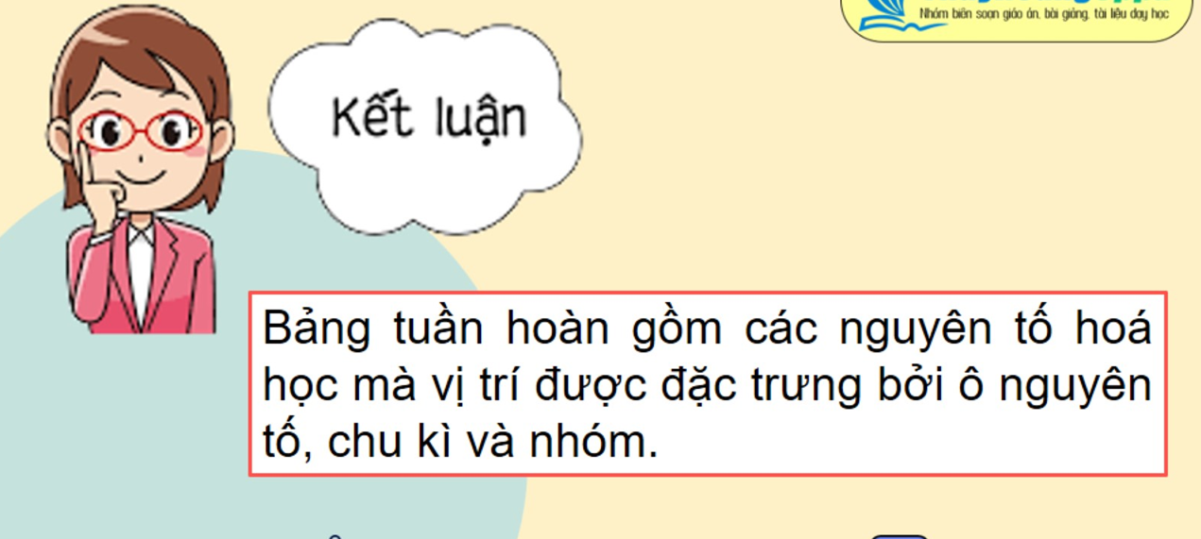

Slide 56
III.
Vị trí các nguyên tố kim loại, phi kim và khí hiếm trong bảng HTTH.

Slide 57
1. Các nguyên tố kim loại
Dùng Bảng tuần hoàn hãy cho biết các nguyên tố kim loại thuộc nhóm nào của Bảng tuần hoàn?

Slide 58
Hầu hết các kim loại thuộc nhóm IA; nhóm IIA; nhóm IIIA và một số thuộc nhóm IVA; VA và VIA của Bảng tuần hoàn
Các nguyên tố kim loại thuộc nhóm IB đến VIIIB, các nguyên tố lanthanide và actinide được xếp riêng thành 2 hàng ở cuối bảng

Slide 60
Sử dụng bảng tuần hoàn hãy xác định vị trí (số thứ tự; chu kỳ; nhóm) của các nguyên tố Al; Ca; Na
Nguyên tố | Vị trí
 | STT | Chu kỳ | Nhóm
Al | 13 | 3 | IIIA
Ca | 20 | 4 | IIA
Na | 11 | 3 | IA

Slide 61
Tính chất nào của nhôm; sắt; đồng được sử dụng trong các ứng dụng ở hình 4.6?

Slide 62
2. Các nguyên tố phi kim
Dùng Bảng tuần hoàn hãy cho biết các nguyên tố phi kim thuộc nhóm nào của Bảng tuần hoàn?

Slide 63
Hầu hết các phi kim thuộc nhóm VIIA; VIA và VA của Bảng tuần hoàn
Một số nguyên tố thuộc nhóm IVA và IIIA của Bảng tuần hoàn
Nguyên tố H thuộc nhóm IA của Bảng.

Slide 65
Sử dụng bảng tuần hoàn hãy xác định vị trí (số thứ tự; chu kỳ; nhóm) của các nguyên tố có tên trong hình 4.7
Nguyên tố | Vị trí
 | STT | Chu kỳ | Nhóm
O | 8 | 2 | VIA
S | 16 | 3 | VIA
Cl | 17 | 3 | VIIA
Br | 35 | 4 | VIIA

Slide 66
3. Các nguyên tố khí hiếm
Dùng Bảng tuần hoàn hãy cho biết các nguyên tố khí hiếm thuộc nhóm nào của Bảng tuần hoàn?

Slide 67
Các nguyên tố khí hiếm thuộc nhóm VIIIA của bảng tuần hoàn các nguyên tố hóa học

Slide 68
Sử dụng bảng tuần hoàn hãy xác định vị trí (số thứ tự; chu kỳ; nhóm) của các nguyên tố Helium; Neon; Argon?
Nguyên tố | Vị trí
 | STT | Chu kỳ | Nhóm
He | 2 | 1 | VIIIA
Ne | 10 | 2 | VIIIA
Ar | 18 | 3 | VIIIA

Slide 69
- Các nguyên tố hóa học trong bảng tuần hoàn được sắp xếp theo chiều tăng dần của điện tích hạt nhân nguyên tử
- Các nguyên tố cùng chu kỳ có cùng số lớp eletron.
Các nguyên tố cùng nhóm có tính chất gần giống nhau
TỔNG KẾT
- Cấu trúc bảng tuần hoàn gồm các ô nguyên tố; chu kỳ và nhóm.
- Trong BTH, các nguyên tố kim loại tập trung ở các nhóm IA; IIA; IIIA và nhóm B. Các nguyên tố Phi kim tập trung ở nhóm VA; VIA; VIIA, còn các nguyên tố khí hiếm thuộc nhóm VIIIA .

Slide 70
Bài 1. Chọn đáp án đúng
Câu 1. Bảng tuần hoàn các nguyên tố hóa học gồm các nguyên tố:
A. Kim loại và Phi kim
B. Phi kim và khí hiếm
D
D. Kim loại; Phi kim và khí hiếm
C. Kim loại và khí hiếm

Slide 71
Câu 2: Chu kì là A. Tập hợp các nguyên tố mà nguyên tử của nó có cùng số electron lớp ngoài cùng. B. Tập hợp các nguyên tố mà nguyên tử của nó cùng số lớp electron. C. Tập hợp các nguyên tố mà nguyên tử của nó có cùng số electron. D. Tập hợp các nguyên tố mà nguyên tử của nó có cùng tính chất hóa học.
B

Slide 72
Câu 3: Nhóm nguyên tố là A. Tập hợp các nguyên tố mà nguyên tử của nó có cùng số electron lớp ngoài cùng. B. Tập hợp các nguyên tố mà nguyên tử của nó có cùng số lớp electron. C. Tập hợp các nguyên tố mà nguyên tử của nó có cùng số electron. D. Tập hợp các nguyên tố mà nguyên tử của nó có cùng tính chất vật
A

Slide 73
Câu 4: Ô nguyên tố trong Bảng tuần hoàn các nguyên tố hóa học không cho biết
A. Số hiệu nguyên tử
B. Kí hiệu hóa học.
C . Tên nguyên tố.
D. Số lớp electron
.
D

Slide 74
Câu 5: Trong Bảng tuần hoàn các nguyên tố được sắp xếp theo chiều tăng của
A. Điện tích hạt nhân. B. Khối lượng nguyên tử
C. Hóa trị D. Kí hiêu hóa học
Câu 6: Sử dụng Bảng tuần hoàn, cho biết số thứ tự của nguyên tố Calcium?
A. 20. B. 30. C. 40. D. 50.
A
A

Slide 75
Bài 2. Hoàn thành bảng sau
 | Ô | Chu kì | Nhóm | M
N
S
Br
Ba
Xe

Slide 76
Bài 2. Hoàn thành bảng sau
 | Ô | Chu kì | Nhóm | M
N | 7 | 2 | V | 14
S | 16 | 3 | VI | 32
Br | 35 | 4 | VII | 80
Ba | 56 | 6 | II | 137
Xe | 54 | 5 | VIII | 131

